Slide 1
3. 원전종합상황실 조기경보 시스템 구축

Slide 2
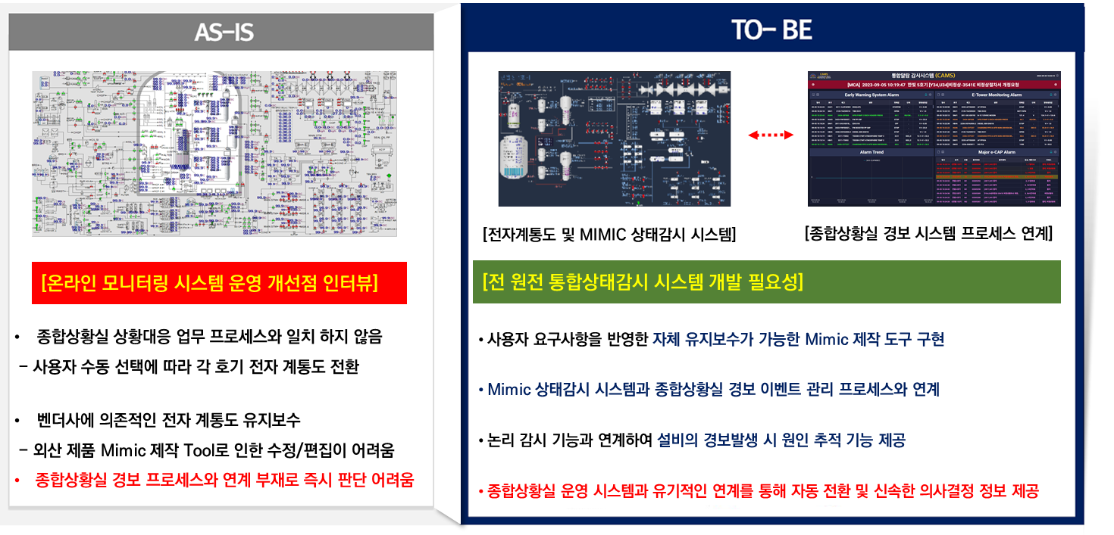
1. 개요
2

Slide 3
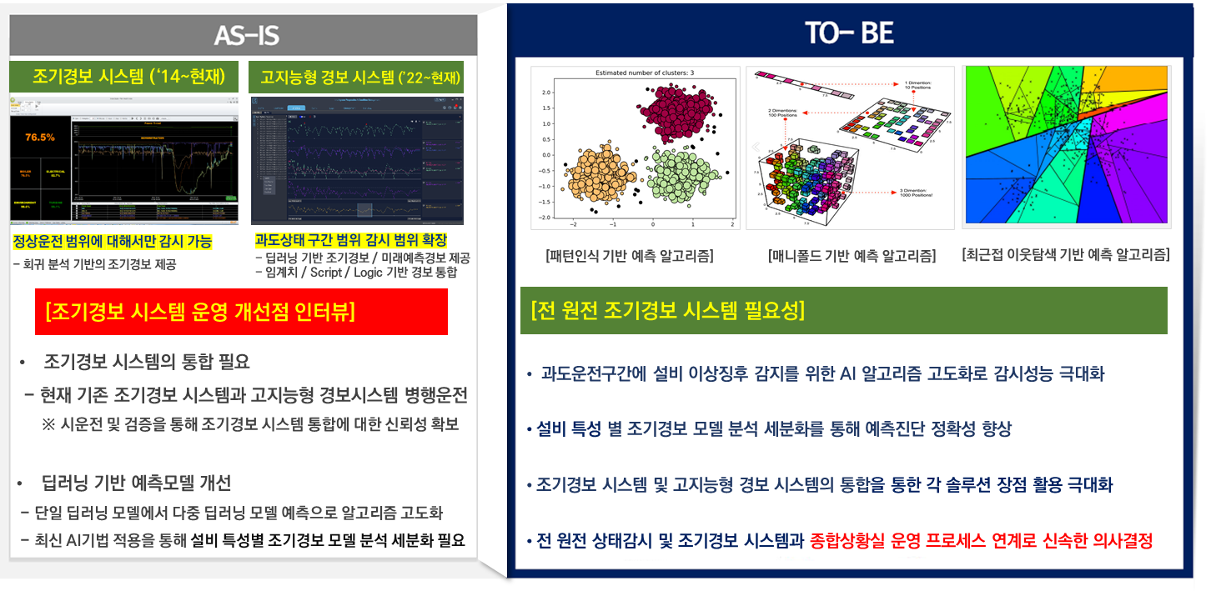
1. 개요
3

Slide 4
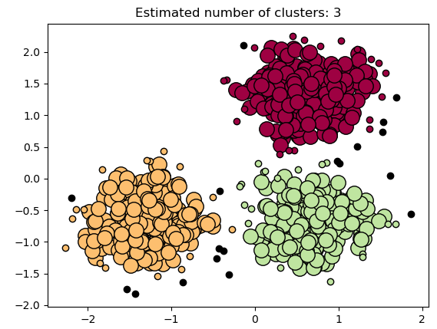
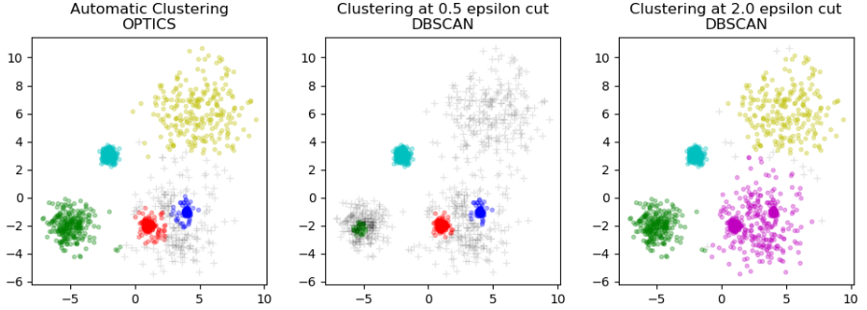
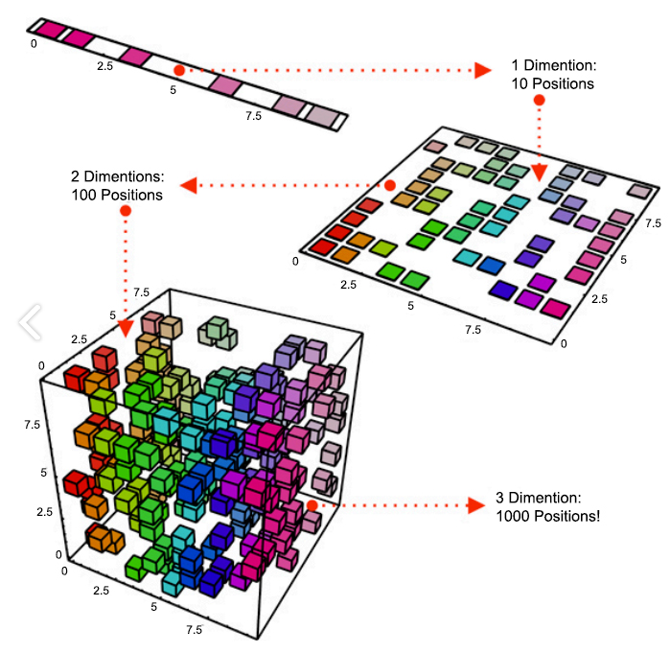
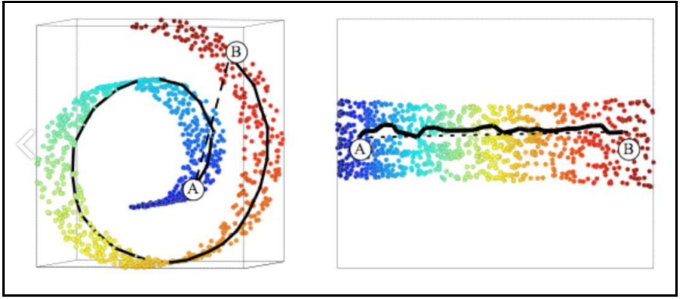
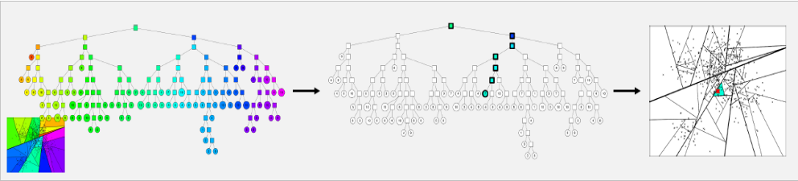
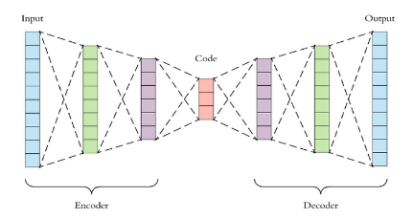
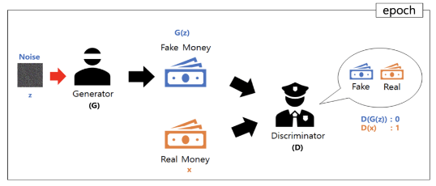
1. 개요
고지능형 경보 플랫폼
주요 예측모델 모듈 Plug-In
사용자 정의 모델 Plug-In
예측모델 Ensemble
예측모델 시뮬레이션
패턴인식 기반 예측 알고리즘 DBSCAN/OPTICS
매니폴드 기반 예측 알고리즘 구현
- 어느 점 기준으로 반경 X 내에 점이 n 개 이상 있으면 하나의 군집으로 인식
- 반경 내의 점을 만족하지 않을 때 다른 군집의 경계점이 되고 스스로 군집 형성하지 않으며, 이를 이상상태로 판단
▶ 기존 회귀분석 모델 (AAKR : 자가 상관 커널 회귀 알고리즘)의 Abnormal 탐지 알고리즘 고도화
- 매니폴드 학습은 고차원의 데이터의 샘플들을 표현하는 공통된 subspace가 존재한다는 가정에서 학습하는 방법
- 매니폴드 학습은 차원 축소를 위해 고차원 데이터를 저차원에서 잘 표현하는 공간인 manifold를 찾아 차원을 축소
▶ 매니폴더를 기반으로 설비 고장에 가장 영향을 많이 주는 특성에 대한 우선순위를 기반으로 Abnormal 탐지
근사 최근접 이웃탐색 알고리즘 ANN
딥러닝 생성모델 기반 알고리즘 구현
- 주어진 Vector 들을 이진 트리 내에 저장하여 나눠진 Vector Space를 찾아가 그 공간 내에 있는 점들의 이웃을 탐색
- 입력 데이터에 대해 가장 가까운 군집의 대표점을 찾은 후 해당 군집내의 진정한 최근접 이웃을 찾음
▶ 정상 학습 데이터와의 근사 최근접 이웃탐색을 통해 거리가 먼 데이터에 대한 Abnormal 탐지
- VAE는 학습 데이터가 주어졌을 때 이 데이터가 sampling 된 분포와 같은 분포에서 새로운 샘플을 생성하는 모델
- GAN은 입력 데이터와 비슷한 데이터를 생성하고 Real Data와 Fake Data를 판별하기 위한 모델을 생성
▶ 딥러닝 생성모델을 기반으로 고지능형 경보 시스템 VAE 알고리즘의 학습 데이터를 증강하여 정확성 향상
4

Slide 5
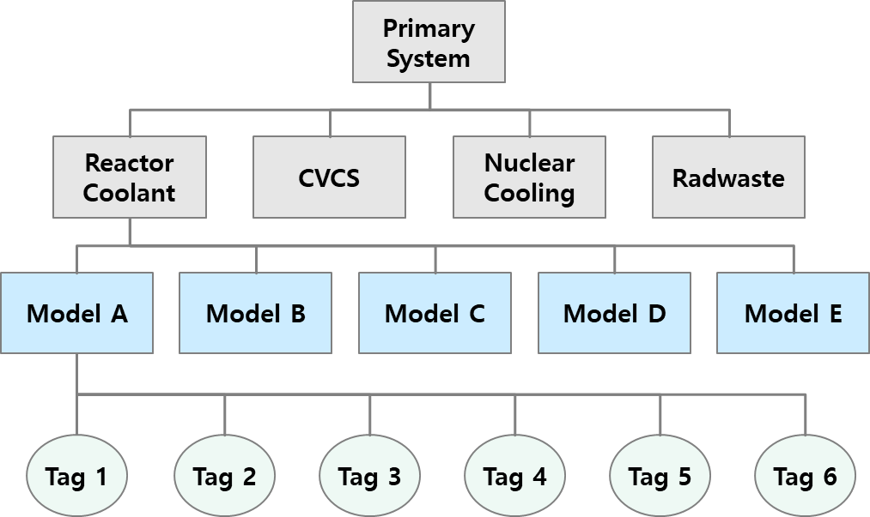
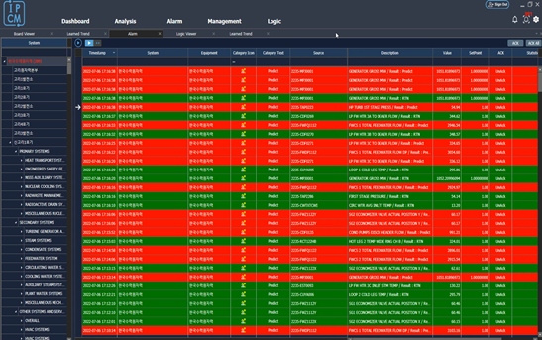
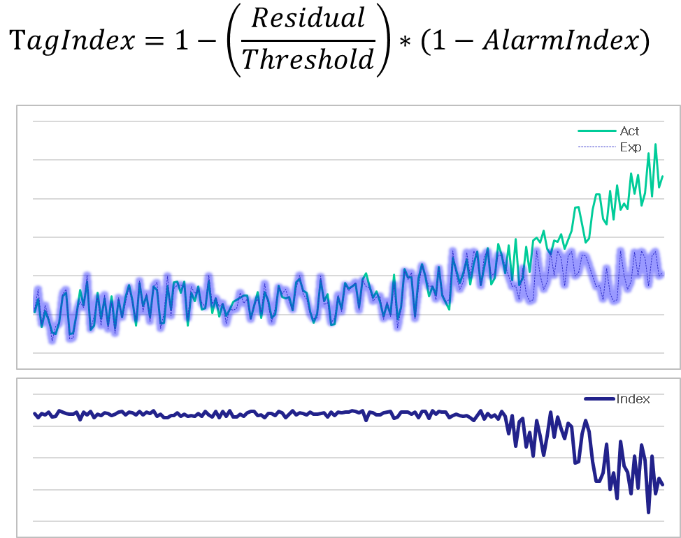
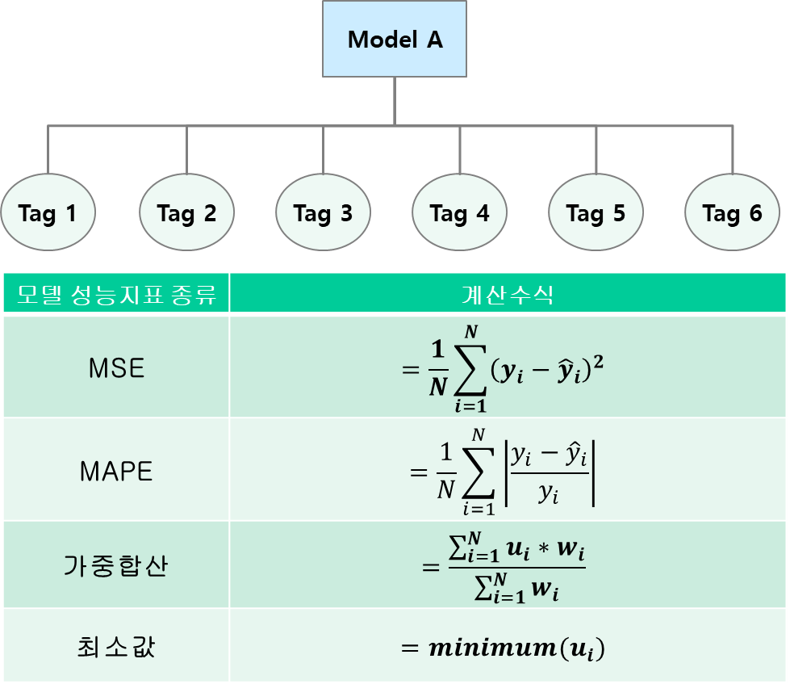
1. 개요
성능지표(KPI)계산 기능
경보 및 이벤트 기능
요구사항
요구사항
모델 별 / 신호 별 성능지표 계산
구조도 기반 성능지표 계산
설정치 기반 경보 기능 개발
예측 설정지표 기반 경보 기능 개발
기술 계획
기술 계획
각 예측모델별로 계산된 예측값을
기반으로 성능지표를 계산하고
신호 / 모델별 그룹의 지표 합산을
구조화 하여 발전소 호기 KPI 제공
고지능형 경보시스템 플랫폼을
기반으로 설정치 기반 경보와
추가된 예측 알고리즘에 대한
성능지표 경보를 통합하여 제공
경보 발생 조건
이벤트 발생 조건
- 사용자 정의 Set-Point 경보 발생
- 시스템 및 서비스 오류 이벤트
- 사용자 정의 Logic 경보 발생
- 사용자 정의 운전/시간 조건 이벤트
- AI 예측 커널 모델 KPI 기반 경보 발생
- 기동/정지 이벤트 및 비계획 정지 이벤트
- Dead band 및 Stay time 기능 제공
- 이벤트 인지 및 복귀 기능 제공
성능지표 계산 방법
- 경보에 대한 Ack 및 이력관리 기능 제공
- 이벤트 발생 스케쥴링 기능 제공
5

Slide 6
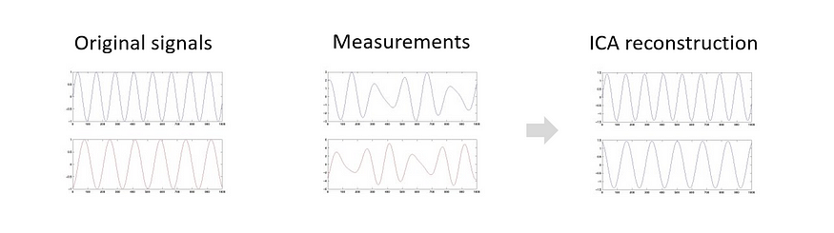
2. 신규 알고리즘
○ ICA 모델
다변량의 신호를 통계적으로 독립적인 하부 성분으로 분리하는 계산 방법으로, 독립성분을 분석하여 matrix를 구성
독립성분 matrix를 입력한 데이터와 계산하여 원본 데이터로 복원
일반적으로 두개 이상의 Voice가 합쳐진 음성을 분리하는데 활용
센서데이터에서는 항상 비슷한 값을 갖는 다중센서(CH A, B, C, D)에 활용이 가능
6

Slide 7
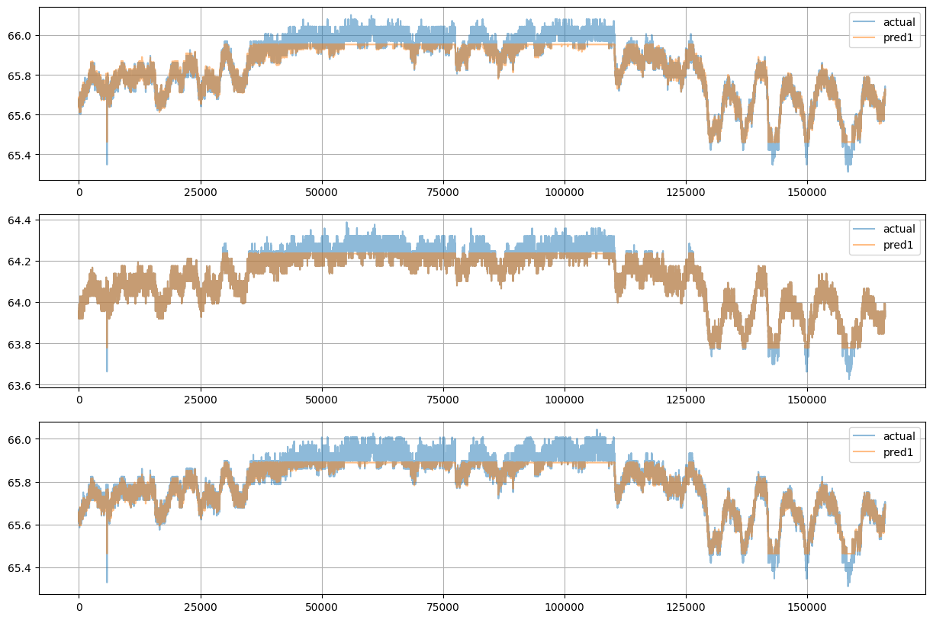
2. 신규 알고리즘
○ ICA 모델 시험 결과
7

Slide 8
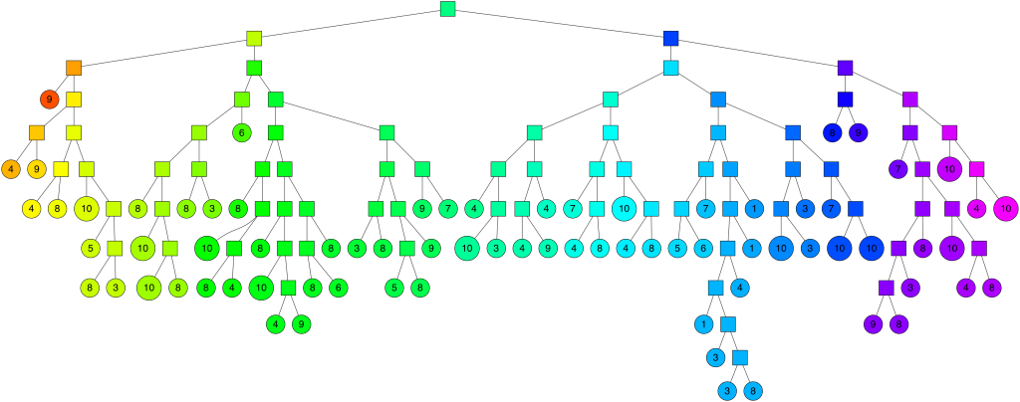
2. 신규 알고리즘
○ ANNOY 모델
학습한 데이터 중에서 입력한 데이터와 유사한 데이터를 찾는 근사이웃(Nearest Neighbor) 알고리즘의 한 종류
기존에 근사이웃 알고리즘과는 다르게 입력한 데이터를 모든 데이터와 비교하여 유사한 데이터를 찾는 대신 보유한 자료를 Tree 형태로 구성하여 이를 활용하여 근사한 데이터를 탐색
연산속도면에서 큰 이점이 있어, 대량의 학습 데이터를 활용할 수 있으며, 구성된 신호의 상관계수에 대한 의존도가 회귀 모델에 비해 상대적으로 낮음
8

Slide 9
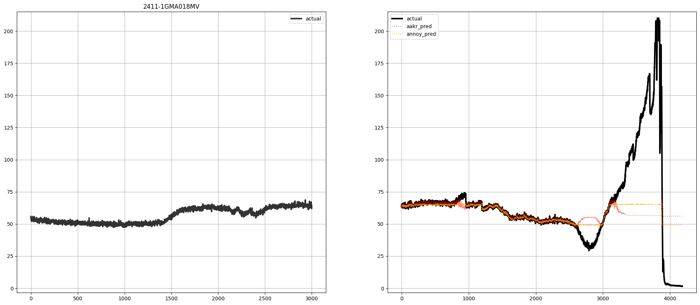
2. 신규 알고리즘
○ ANNOY 모델 시험 결과(1)
9

Slide 10
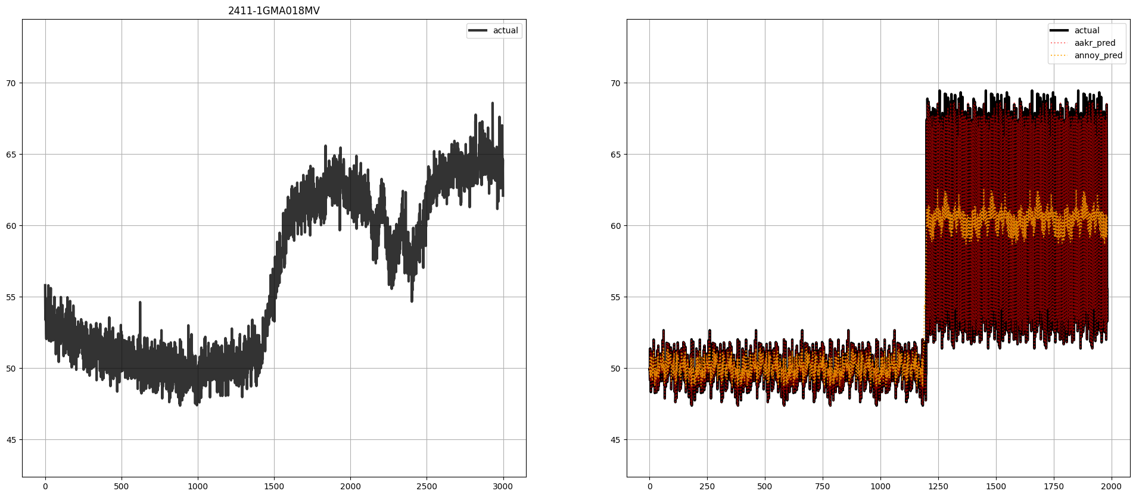
2. 신규 알고리즘
○ ANNOY 모델 시험 결과(2)
10

Slide 11
전자계통도 시연

Slide 12
THANK YOU
Q & A

